Slide 1
第二章 关系模型 之基本概念

Slide 2
本讲学习什么?
基本内容
关系模型概述?
什么是关系?
关系模型中的完整性约束
重点与难点
一组概念的区分：围绕关系的相关概念，如域、笛卡尔积，关系，关系模式，关键字/键/码，外码/外键，主码/主键，主属性与非主属性。
三个完整性：实体完整性，参照完整性和用户自定义的完整性；

Slide 3
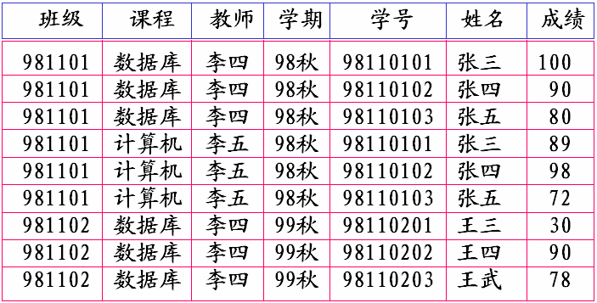
关系模型简述
(1)关系模型的提出?
最早由E.F.Codd在1970年提出
是从表(Table)及表的处理方式中抽象出来的, 是在对传统表及其操作进行数学化严格定义基础上，引入集合理论与逻辑学理论提出的
是数据库的三大经典数据模型之一, 也是现在大多数商品化数据库系统所仍然使用的数据模型
标准的数据库语言(SQL语言)是建立在关系模型基础之上的, 数据库领域的众多理论也都是建立在关系模型基础之上的

Slide 4
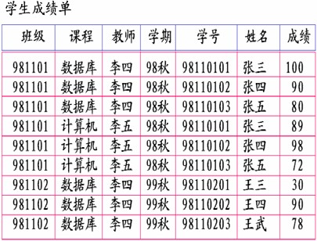
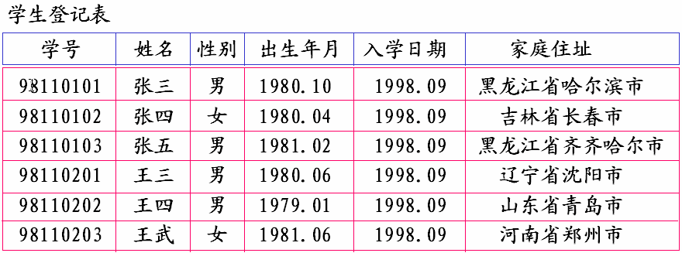
(2)关系模型研究什么
形象地说，一个关系(relation)就是一个Table
关系模型就是处理Table的，它由三个部分组成：
描述DB各种数据的基本结构形式(Table/Relation)
描述Table与Table之间所可能发生的各种操作(关系运算)
描述这些操作所应遵循的约束条件(完整性约束)
就是要学习: Table如何描述，有哪些操作、 结果是什么、 有哪些约束等?
操作
结果
有哪些?
是什么?

Slide 5
(3)关系模型的三要素
关系模型的三个要素(详细内容在后面讲述)
基本结构：Relation/Table
基本操作：Relation Operator
基本的： ∪(并, UNION)、 −(差, DIFFERENCE) 、 ×(广义积,
PRODUCT)、 σ(选择, SELECTION)、π(投影, PROJECTION)。
扩展的: ∩(交, INTERSECTION) 、
÷ (除, DIVISION)运算
(连接, JOIN)、
完整性约束：实体完整性、参照完整性和用户自定义的完整性

Slide 6

(4)关系模型与关系数据库语言的关系
关系运算：关系代数和关系演算。关系演算：元组演算和域演算。
关系代数示例：基于集合的运算
即：操作的对象及结果都是集合，是一次一集合(Set-at-a-time)的操作。 而非关系型的数据操作通常是一次一记录(Record-at-a-time)的操作
基于关系代数设计的数据库语言(ISBL):
用计算机可识别的符号表征关系代数的运算符号
((R*S):课程号=c2)%姓名,课程名
R:F表示选择运算， R%表示投影运算
Notes:
关系代数是一种数学运算，数学语言

Slide 7
(4)关系模型与关系数据库语言的关系
元组演算示例：基于逻辑的运算
基于元组演算设计的数据库语言(Ingres系统的QUEL):
用计算机可识别的符号 表征 元组演算的运算符号
range of t is R
range of u is W
retrieve t
where t.sage < u.sage
Notes:
Retrieve：检索

Slide 8
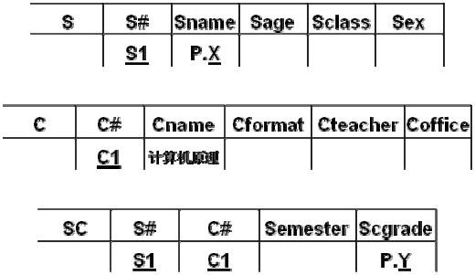
(4)关系模型与关系数据库语言的关系
域演算示例：基于示例的运算
基于域演算设计的数据库语言示例：(QBE: Query By Example)

Slide 9
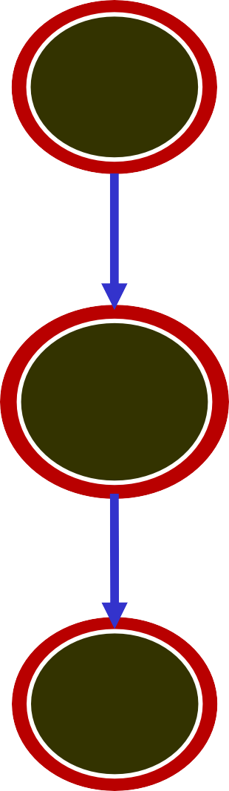
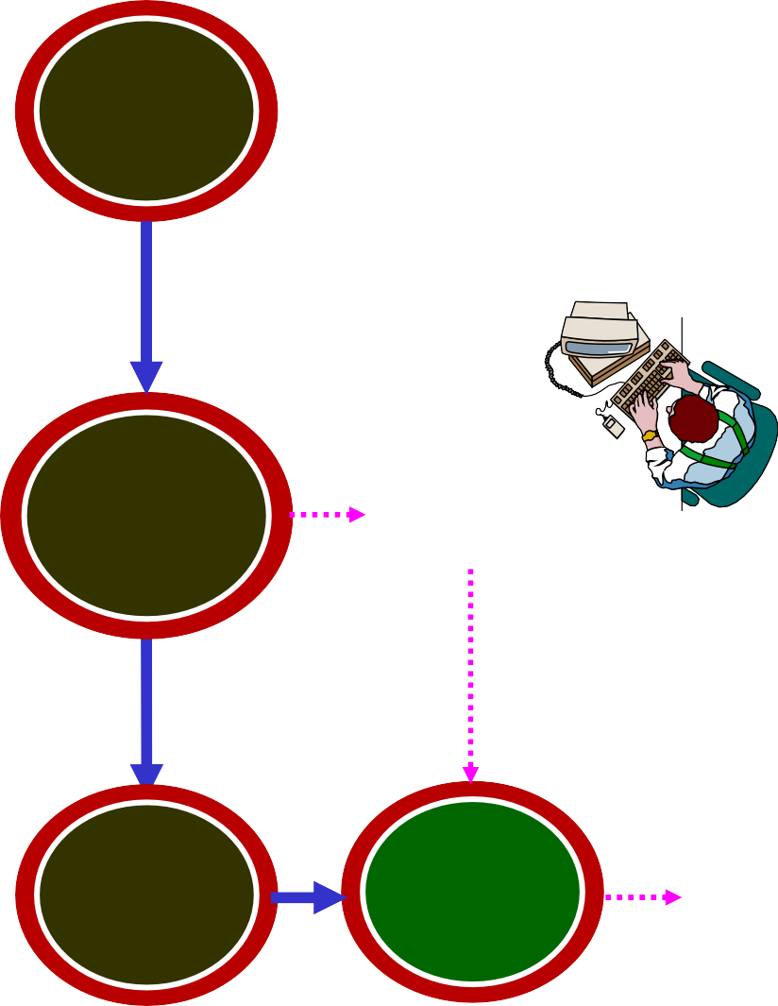
(5)为什么要学习关系模型与关系数据库语言
关系 运算
数学 描述
开发软件系统 的一种思维
指导设计
设计用户 使用的语 言(形式)
用户使用语言 描述希望的操 作-广义的程序
关系数据 库语言
保障开发 正确性
被软件系 统执行
DBMS
的实现
软件系 统开发
软件 系统
执行 结果

Slide 10
(6)即将学习的内容概述
理解关系(relation)，理解如何用Relation对Table进行抽象或说严格定义
理解关系/表(relation/table)所具有的各种特性，理解关系模型
熟练掌握关系代数、元组演算和域演算(域演算以QBE为例来学习)，用这些 关系运算来表达各种复杂的检索需求，以便于后续SQL语言的学习
本讲将要学习：关系、关系模型的完整性
后续两讲将要学习：关系代数和元组演算

Slide 11
什么是关系?——关系的数学定义
(1)什么是“表”？
为什么把“表”称为关系? 怎样严格定义一个“表”?
“表”和“关系”有什么异同?

Slide 12
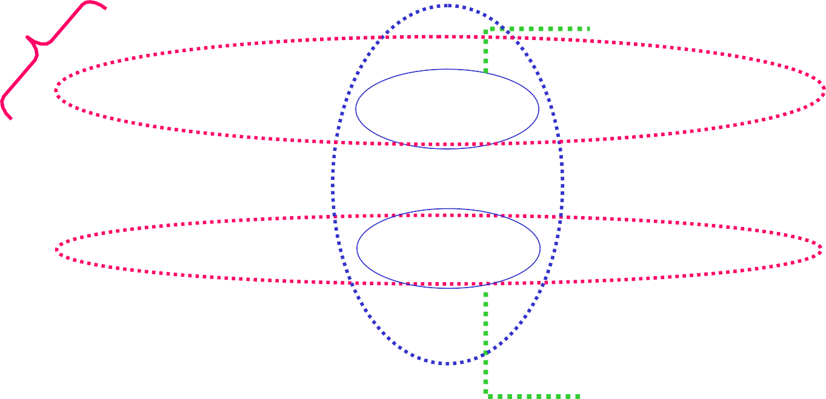
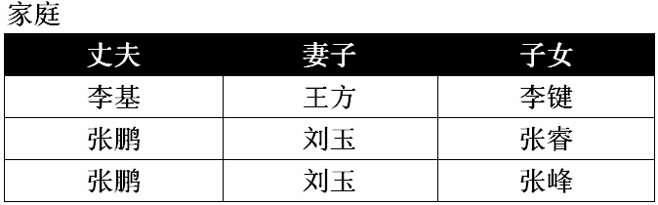
(2)“表”的基本构成要素
如何严格地定义Table呢？
列/字段/属 性/数据项
列名
表/关系
标题/模式
行/元组/记录
列值
Notes:
从数学角度定义

Slide 13
(2)“表”的严格定义
首先定义“列”的取值范围“域(Domain)”
域(Domain)
一组值的集合，这组值具有相同的数据类型
如整数的集合、字符串的集合、全体学生的集合
再如, 由8位数字组成的数字串的集合，由0到100组成的整数集合
集合中元素的个数称为域的基数(Cardinality)
D₃＝儿童集合(CHILD)＝{李健，张睿，张峰}
D₂＝女人集合(WOMAN)＝{王芳，刘玉}
D₁＝男人集合(MAN)＝{李基，张鹏}

Slide 14
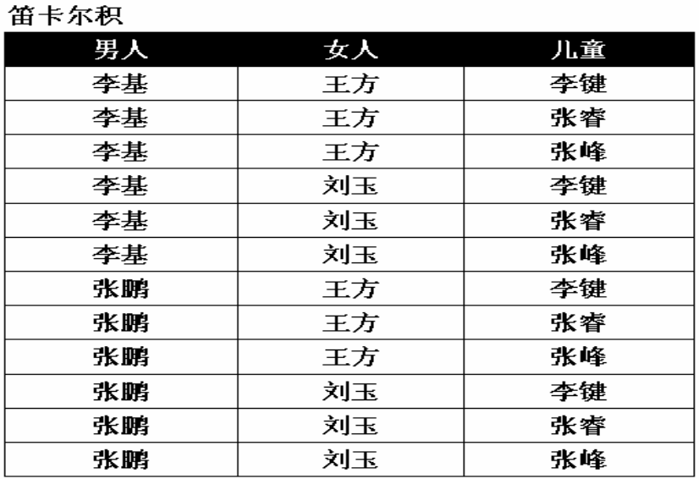
(2)“表”的严格定义
再定义“元组”及所有可能组合成的元组：笛卡尔积
笛卡尔积(Cartesian Product)
一组域D₁ , D₂ ,…, D_{n}的笛卡尔积为:
D₁×D₂×…×D_{n} = { (d₁ , d₂ , … , d_{n}) | d_{i}∈D_{i} , i=1,…,n }
笛卡尔积的每个元素(d₁ , d₂ , … , d_{n})称作一个n-元组（n-tuple）
{ 李基， 张鹏 }
{ 王芳， 刘玉 }
D₁＝男人
{ 李健， 张睿， 张峰 }
D₃＝儿童
D₂＝女人

Slide 15

(2)“表”的严格定义
元组(d₁ , d₂ , … , d_{n})的每一个值d_{i}叫做一个分量(component)
元组(d₁ , d₂ , … , d_{n})是从每一个域任取一个值所形成的一种组合，笛卡尔积是所有这种可能组合的集合， 即：笛卡尔积是由n个域形成的所有可能的n-元组的集合
若D_{i}的基数为m_{i}，则笛卡尔积的基数，即元组个数为
m₁×m₂×…×m_{n}
域名
域值，分量

Slide 16

(2)“表”的严格定义
由于笛卡尔积中的所有元组并不都是有意义的，因此…
关系(Relation)
一组域D₁ , D₂ ,…, D_{n}的笛卡尔积的子集
笛卡尔积中具有某一方面意义的那些元组被称作一个关系(Relation)
由于关系的不同列可能来自同一个域，为区分，需要为每一列起一个名字，该名字即为属性名。
列名(属性名)
列值：来自域
Notes:
注意区别域名与属性名：
域名：对域的集合起名。属性名：关系中某一列含义起名。

Slide 17
(2)“表”的严格定义
关系可用R(A₁:D₁ , A₂:D₂ , … , A_{n}:D_{n} )表示，可简记为R(A₁ , A₂ , … ,A_{n} )，这种描述又被称为关系模式(Schema)或表标题(head)
R是关系的名字, A_{i} 是属性, D_{i} 是属性所对应的域, n是关系的度或目(degree), 关系中元组的数目称为关系的基数(Cardinality)
例如下图的关系为一3目关系，描述为
家庭(丈夫:男人，妻子:女人, 子女:儿童)或家庭(丈夫，妻子, 子女)

Slide 18
(2)“表”的严格定义
关系模式R(A₁:D₁ , A₂:D₂ , … , A_{n}:D_{n} ) 中属性向域的映象在很多DBMS 中一般直接说明为属性的类型、长度等
例如：
Student( S# char(8), Sname char(10), Ssex char(2), Sage integer, D# char(2), Sclass char(6) )
再如：
Course ( C# char(3), Cname char(12), Chours integer, Credit float(1), T# char(3) )
SC( S# char(8), C# char(3), Grade float(1) )

Slide 19
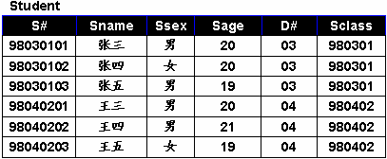
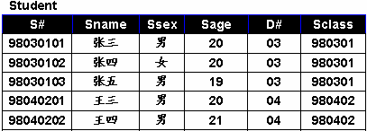
(2)“表”的严格定义
关系模式与关系
同一关系模式下，可有很多的关系
关系模式是关系的结构, 关系是关系模式在某一时刻的数据
关系模式是稳定的；而关系是某一时刻的值，是随时间可能变化的
Student(S# char(8), Sname char(10), Ssex char(2), Sage integer, D# char(2), Sclass char(6))

Slide 20
(2)“表”的严格定义
思维回顾
4.指出关系中的元组
关系中元组是有意义的组合
----笛卡尔积的子集
3.指出一个元组 及所有可能的元组
元组是值的一个组合；值域中值的所有可能的组合----笛卡尔积
2. 值域(Domain)
1. 指出有多少列
说清楚每一列数据可能 的取值

Slide 21
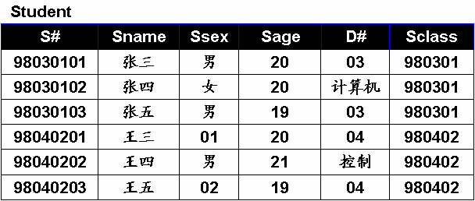
(3)关系的特性
列是同质：即每一列中的分量来自同一域，是同一类型的数据
×
×
×
×
出现列不同质的现象

Slide 22
(3)关系的特性
不同的列可来自同一个域，称其中的每一列为一个属性，不同的属性要给予不同的属性名。
关系模式R(A₁:D₁ , A₂:D₂ , … , A_{n}:D_{n} )中，A_{i} (i = 1,…,n)必须是不同的, 而
D_{i}(i = 1,…,n) 可以是相同的
例，我们定义一个域为Person = 所有男人、女人和儿童的集合 = {李基，张 鹏，王芳，刘玉，李健，张睿，张峰}，则下述“家庭”关系的三个列将来自同一个域Person, 因此需要不同的属性名“丈夫”“妻子”“子女”以示区分。

Slide 23
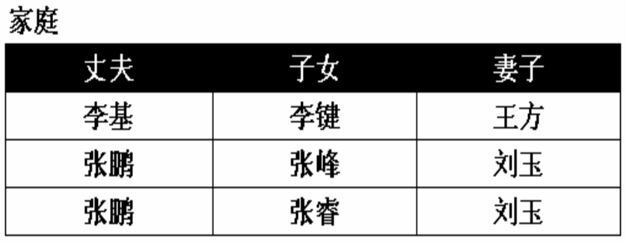
(3)关系的特性
列位置互换性：区分哪一列是靠列名
行位置互换性：区分哪一行是靠某一或某几列的值(关键字/键字/码字)
关系是以内容(名字或值)来区分的，而不是属性在关系的位置来区分
如下面两个关系是完全相同的关系

Slide 24
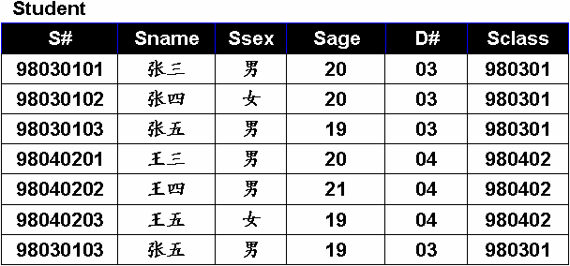
(3)关系的特性
理论上，关系的任意两个元组不能完全相同。(集合的要求：集合内不能有 相同的两个元素)；现实应用中，表(Table)可能并不完全遵守此特性。
元组相同是指两个元组的每个分量都相同。
×
在同一个关系中存在相同的元组，去掉 其中的重复元组

Slide 25
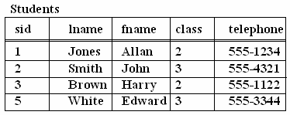
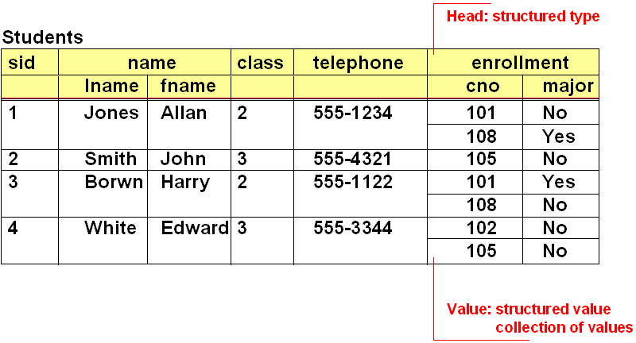
(3)关系的特性
属性不可再分特性:又被称为关系第一范式
符合第一范式(Table)
不符合第一范式
(Not Table)
Notes:
复合属性、多值属性都不符合第一范式
Enrollment注册

Slide 26
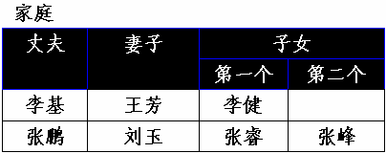
(3)关系的特性
属性不可再分特性(续)
符合第一范式(Table)
不符合第一范式
(Not Table)

Slide 27
(4)关系上的一些重要概念—候选码/候选键
候选码(Candidate Key)/候选键
关系中的一个属性组，其值能唯一标识一个元组，若从该属性组中去掉 任何一个属性，它就不具有这一性质了，这样的属性组称作候选码。
例如：“学生(S#, Sname, Sage, Sclass)”，S#就是一个候选码，在此 关系中，任何两个元组的S#是一定不同的，而这两个元组的Sname, Sage, Sclass都可能相同(同名、同龄、同班)，所以S#是候选码。
再如：“选课(S#, C#, Sname, Cname, Grade)”，(S#,C#)联合起来是一 个候选码

Slide 28
(4)关系上的一些重要概念—候选码/候选键
有时，关系中有很多组候选码，例如：
学生(S#, Sname, Sage, Sclass, Saddress)
其中属性S#是候选码，属性组(Sname, Saddress)也是候选码(同名同地 址的两个同学是不存在的)
再如
Employee(EmpID, EmpName, Mobile)
每一雇员有唯一的EmpID, 没有两个雇员有相同的手机号Mobile, 则 EmpID是候选码，Mobile也是候选码

Slide 29
(5)关系上的一些重要概念—主码/主键
主码(Primary Key)/主键
当有多个候选码时，可以选定一个作为主码。
DBMS以主码为主要线索管理关系中的各个元组。
例如可选定属性S#作为“学生”表的主码，也可以选定属性组(Sname,Saddress)作为“学生”表的主码。选定EmpID为Employee的主码。

Slide 30
(6)关系上的一些重要概念—主属性与非主属性
主属性与非主属性
包含在任何一个候选码中的属性被称作主属性，而其他属性被称作非主属性
如 “选课”中的S# , C#为主属性，而Sname, Cname, Grade则为非主属性；
最简单的，候选码只包含一个属性
最极端的，所有属性构成这个关系的候选码，称为全码(All-Key)。
比如：关系“教师授课”(T#,C#)中的候选码(T#,C#)就是全码。

Slide 31
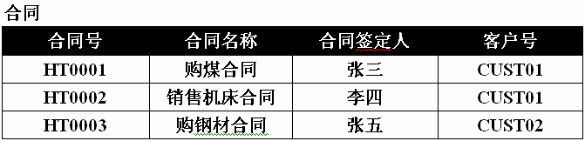
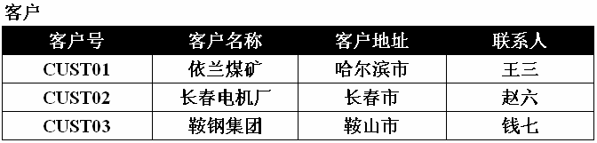
(7)关系上的一些重要概念—外码/外键
外码(Foreign Key)/外键
关系R中的一个属性组，它不是R的候选码，但它与另一个关系S的候选码相对应，则称这个属性组为R的外码或外键。
例如“合同”关系中的客户号不是候选码，但却是外码。因它与“客户”关系中的候选码“客户号” 相对应。
两个关系通常是靠外码连接起来的。R为参照关系，S为被参照关系（目标关系）。
主码
外码
主码

Slide 32
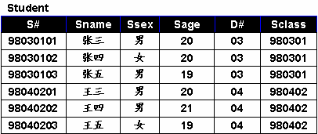
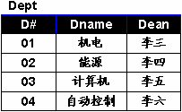
(7)关系上的一些重要概念—外码/外键
外码
主码
主码

Slide 33
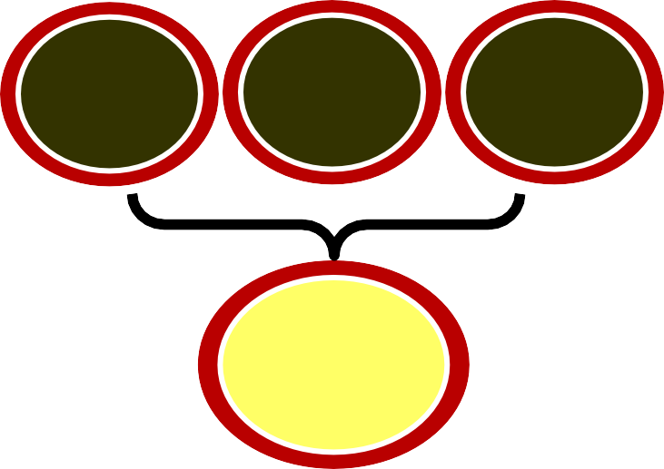
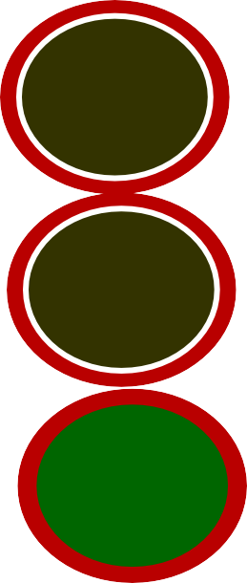
(8)小结
域和 域值
元组
笛卡尔 积
关系
表
关系 模式
属性与 属性值
表 标题
列名与 列值
行/ 记录
元组
“度/目”
“基数”
候选码
/主码
主属性与 非主属性
外码

Slide 34
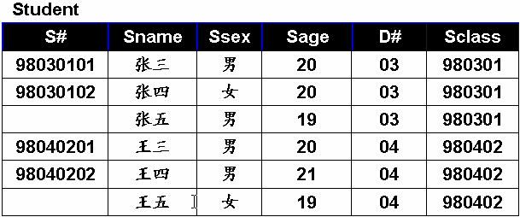
关系模型中的完整性
(1)实体完整性
关系的主码中的属性值不能为空值；
空值：不知道或无意义的值；
意义：关系中的元组对应到现实世界相互之间可区分的一个个 个体，这些个体是通过主码来唯一标识的；若主码为空，则出现不可标识 的个体，这是不容许的。
主码
×
×

Slide 35
(2)空值及其含义
空值的含义
空值：不知道、不存在或无意义的值；
在进行关系操作时，有时关系中的某属性值在当前是填不上的，比 如档案中有“生日不详”、“下落不明”、“日程尚待公布”等，这时就需要空值来代表这种情况。关系模型中用‘?’表征
数据库中有了空值，会影响许多方面，如影响聚集函数运算的正确性，不能参与算术、比较或逻辑运算等
例如：“3+?”结果是多少呢？ “3*?”结果是多少呢？ “? and(A=A)”结果又是多少呢？
再例如，一个班有30名同学，如所有同学都有成绩，则可求出平均成绩；如果有一个同学没有成绩，怎样参与平均成绩的计算呢，是当作0，还是当作100呢？还是不考虑他呢？
有空值的时候是需要特殊处理的，要特别注意。

Slide 36
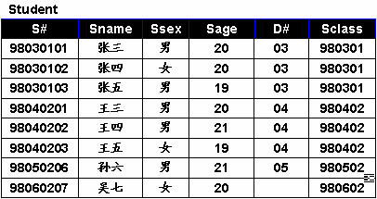
(3)参照完整性
参照完整性
如果关系R1的外码Fk与关系R2的主码Pk相对应，则R1中的每一个元组的Fk值或者等于R2 中某个元组的Pk 值， 或者为空值
意义：如果关系R1的某个元组t1参照
了关系R2的某个元组t2，则t2必须存在
例如关系Student在D#上的取值有两种可能:
空值，表示该学生尚未分到任何系中
若非空值，则必须是Dept关系中某个元组的D#值，表示该学生不可能分到一个不存在的系中
R1----Student
外码Fk----D#
×
√
R2----Dept
主码Pk----D#

Slide 37
(3)参照完整性
例 学生实体及其内部的一对多联系，
学生（学号，姓名，性别，专业号，年龄，班长）
“学号”是主码，“班长”是外码，它引用了本关系的“学号”
“班长” 必须是确实存在的学生的学号，或者空值（还未选出班长）
学生关系既是参照关系也是被参照关系

Slide 38
外码(续)
关系R和S不一定是不同的关系；
目标关系S的主码K_{s} 和参照关系的外码F必须定义在同一个（或一组）域上；
外码并不一定要与相应的主码同名；
当外码与相应的主码属于不同关系时，往往取相同的名
字，以便于识别

Slide 39
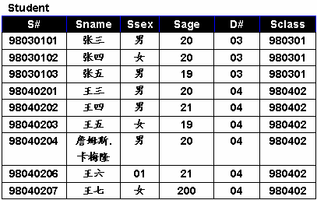
(4)用户自定义完整性
用户自定义完整性
用户针对具体的应用环境定义的完整性约束条件
如S#要求是10位整数，其中前四位为年度，当前年度与他们的差必须在4以内
再如：
年龄在[12, 35]
之间
要求名字在5个 汉字字符之内
性别只能是
“男”或“女”
颠覆完整性
的示例

Slide 40
用户定义的完整性(续)
例:
课程(课程号，课程名，学分)
“课程号”属性必须取唯一值
非主属性“课程名”也不能取空值
“学分”属性只能取值{1，2，3，4}

Slide 41
(5)DBMS对关系完整性的支持
DBMS对关系完整性的支持
实体完整性和参照完整性由DBMS系统自动支持
DBMS系统通常提供了如下机制：
它使用户可以自行定义有关的完整性约束条件
当有更新操作发生时，DBMS将自动按照完整性约束条件检验更新操作的正确性，即是否符合用户自定义的完整性

Slide 42
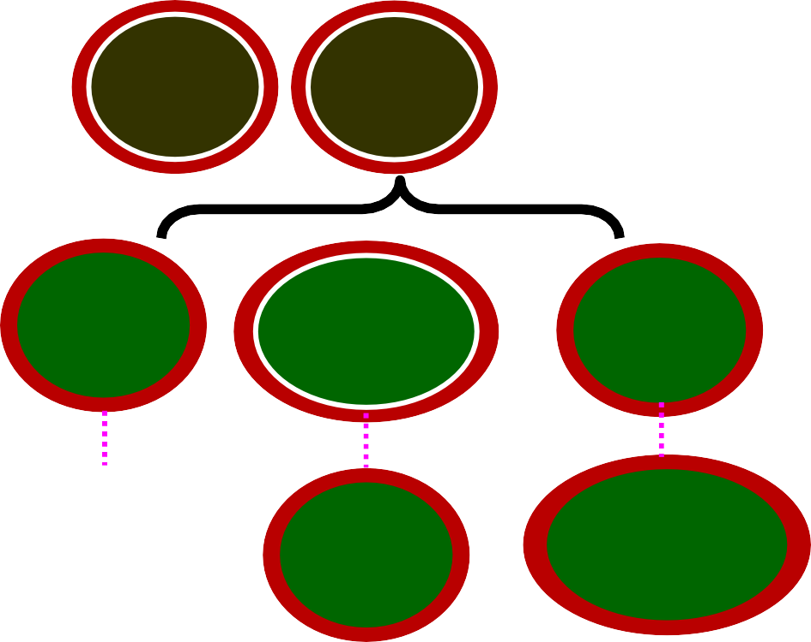
回顾本讲学习了什么
关系 模型
“关系”
–-结构
关系 操作
完整性
参照完 整性
实体 完整性
自定义 完整性
候选码
/主码
属性与属 性组合
外码

